Slide 1
Алгоритм Дейкстри
Підготували:
Студенти ФІ-21 групи
Булавінцев Юрій
Мерзла Ірина

Slide 2

Загальна інформація
Алгоритм Дейкстри — це алгоритм на графах, що розроблений нідерландським вченим Едсгером Дейкстрою в 1959 році.

Slide 3
Загальна інформація
В його основу закладений пошук найкоротшого шляху від однієї з вершин графа до всіх інших.
Алгоритм працює лише з графами без ребер відʼємного значення.
Алгоритм широко використовується в програмуванні, наприклад, в протоколах маршрутизації OSPF та IS-IS.

Slide 4
Неформальне визначення
Кожній вершині з множини вершин V необхідно зіставляємо мітку — мінімальну відому відстань від цієї вершини до початкової вершини а.
Алгоритм працює покроково — на кожному кроці він «відвідує» одну вершину й намагається зменшити індекс.
Алгоритм завершується після проходження всіх вершин.

Slide 5
Ініціалізація
Індекс самої вершини а дорівнює 0, індекси інших вершин — нескінченність.
Це є відображенням того, що відстань від вершини а до інших вершин є невідомою.
На початковому кроці всі вершини графа є невідвіданими.

Slide 6
Крок алгоритма
Якщо всі вершини є відвіданими, то алгоритм завершує свою дію.
В іншому випадку, з невідвіданих вершин обирається вершина u, що має мінімальний індекс.
Вершини, що сполучені ребрами з вершини u називаються сусідами цієї вершини.
Якщо отримане значення довжини менше за значення індексу сусіда, то необхідно замінити індекс отриманим значенням.

Slide 7
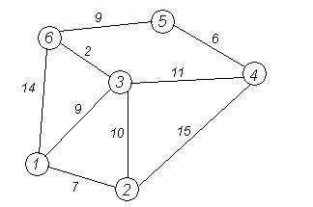
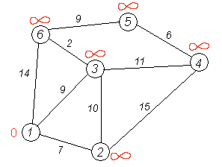
Приклад
Необхідно знайти найкоротші маршрути з вершини 1 до всіх інших.

Slide 8
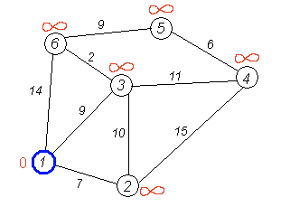
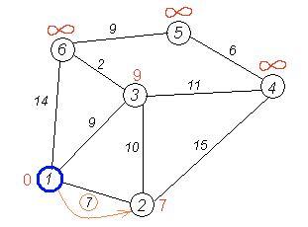
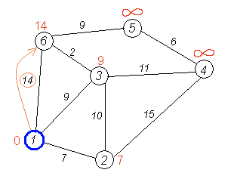
Перший крок
Починаємо з вершини 1, її сусідами є вершини 2,3 та 6.
Малюнок 1
Малюнок 2
Малюнок 3

Slide 9
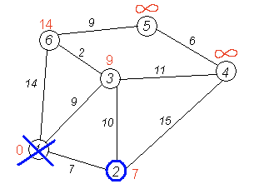
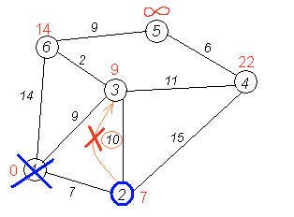
Другий крок
Найближча з невідвіданих вершин — це вершина 2 з індексом 7, сусіди 1,3, 4.

Slide 10
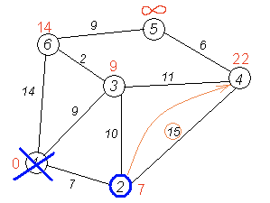
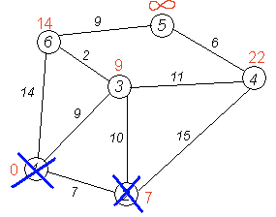
Другий крок
Найближча з невідвіданих вершин — це вершина 2 з індексом 7, сусіди 1,3, 4.

Slide 11
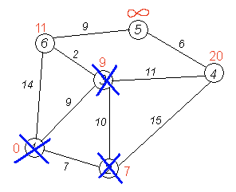
Третій крок
Тепер же найближча невідвідана вершина 3, бо має найменшу довжину шляху з вершини 1.

Slide 12
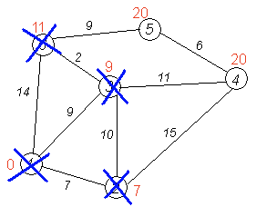
Четвертий крок
Найближча невідвідана вершина 6, бо має найменшу довжину шляху з вершини 1.

Slide 13
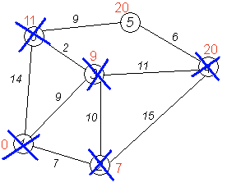
Пʼятий крок
Тепер же наступною невідвіданою вершиною буде 4

Slide 14
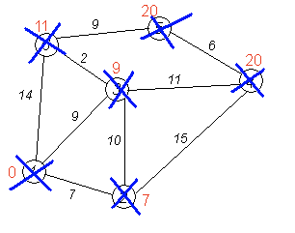
Шостий крок
Останньою невідвіданою вершиною буде 5.
Завершення алгоритму.

Slide 15
Позначення
V — множина вершин графа
E — множина ребер графа
w[ij] — довжина ребра ij
а — вершина з якої шукаються довжини
U — множина відвіданих вершин
d[u] — по закінченню роботи алгоритма дорівнює довжині найкоротшого шляху з вершини а до u.
p[u] — по закінченню роботи алгоритму містить найкоротший шлях з а в u.
v — поточна вершина, що оброблюється.

Slide 16
Псевдокод
Присвоїмо d [a]←0, p [a]←0.
Для всіх u ∈ V відмінних від a присвоїмо d[u]←∞.
Поки ∃v∉U. Нехай v∉U — вершина з мінімальним d[v] занесемо v в U.
Для всіх u∉U таких, що vu∈E
Якщо d[u]>d[v]+w[vu], то
замінимо d[u]←d[v]+w[vu] та p[u]←(p[v],u)

Slide 17
Реалізація алгоритму на Python
def Dijkstra(N, S, matrix):
valid = [True]*N
weight = [1000000]*N
weight[S] = 0
for i in range(N):
min_weight = 1000001
ID_min_weight = -1
for j in range(N):
if valid[j] and weight[j] < min_weight:
min_weight = weight[j]
ID_min_weight = j
for z in range(N):
if weight[ID_min_weight] + matrix[ID_min_weight][z] < weight[z]:
weight[z] = weight[ID_min_weight] + matrix[ID_min_weight][z]
valid[ID_min_weight] = False
return weight

Slide 18
Реалізація алгоритму на C#
using System;
public class DijkstraAlgorithm {
private static int MinDistance(int[] dist, bool[] sptSet, int V) {
// Initialize min value
int min = int.MaxValue, minIndex = -1;
for (int v = 0; v < V; v++) {
if (sptSet[v] == false && dist[v] <= min) {
min = dist[v];
minIndex = v; }
return minIndex; }
private static void PrintSolution(int[] dist, int V) {
Console.WriteLine("Vertex \t Distance from Source");
for (int i = 0; i < V; i++)
Console.WriteLine(i + " \t\t " + dist[i]); }
public static void Dijkstra(int[,] graph, int src, int V) {
int[] dist = new int[V];
bool[] sptSet = new bool[V];
for (int i = 0; i < V; i++) {
dist[i] = int.MaxValue;
sptSet[i] = false; }
dist[src] = 0;
for (int count = 0; count < V - 1; count++) {
int u = MinDistance(dist, sptSet, V);
sptSet[u] = true;
for (int v = 0; v < V; v++)
if (!sptSet[v] && graph[u, v] != 0 && dist[u] != int.MaxValue && dist[u] + graph[u, v] < dist[v])
dist[v] = dist[u] + graph[u, v]; }
PrintSolution(dist, V); }
public static void Main() {
int[,] graph = new int[,] {
{ 0, 10, 0, 30, 100 },
{ 10, 0, 50, 0, 0 },
{ 0, 50, 0, 20, 10 },
{ 30, 0, 20, 0, 60 },
{ 100, 0, 10, 60, 0 } };
Dijkstra(graph, 0, 5); }}

Slide 19

Дякую за увагу!

